Slide 1

Notes:
Bonjour, je suis Szymon, en M2 Génie des procédés pour l'énergie. Je vais présenter mon stage chez Adamed Pharma : chiffrer des économies d'énergie dans une usine où l'on ne peut presque rien toucher.

Slide 2
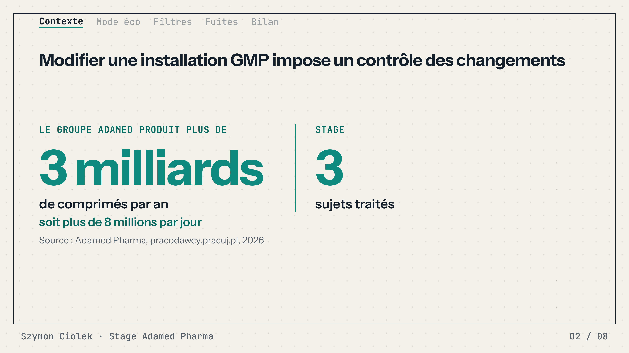
Notes:
Le groupe Adamed produit plus de 3 milliards de comprimés par an, soit plus de 8 millions par jour. Le stage s'est déroulé sur le site de Pabianice, dans l'équipe qualification, sur trois sujets. Sur un site GMP, une modification d'installation passe par un contrôle des changements. Elle est documentée et évaluée avant d'être faite. Il fallait donc chiffrer les économies en touchant le moins possible aux installations.

Slide 3
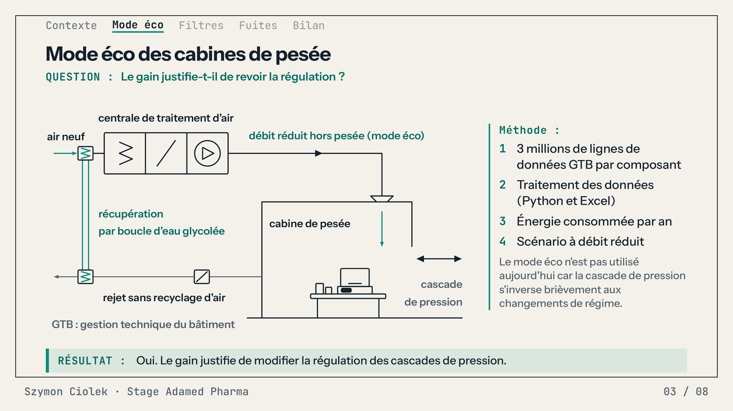
Notes:
Le mode éco réduit la ventilation des cabines de pesée quand elles ne servent pas. Il existe déjà, mais il n'est pas utilisé, car la cascade de pression s'inverse brièvement aux changements de régime. Le corriger demande de revoir la régulation, une modification lourde en GMP. Ma question : le gain le justifie-t-il ? Les cabines fonctionnent en air neuf. Chaque mètre cube est traité puis rejeté, avec une récupération par boucle d'eau glycolée. J'ai traité 3 millions de lignes de données GTB avec Python et Excel, pour obtenir l'énergie consommée par an. Je la compare ensuite à un scénario à débit réduit. Résultat : oui, le gain justifie de modifier la régulation des cascades de pression. Les montants restent internes au site.

Slide 4
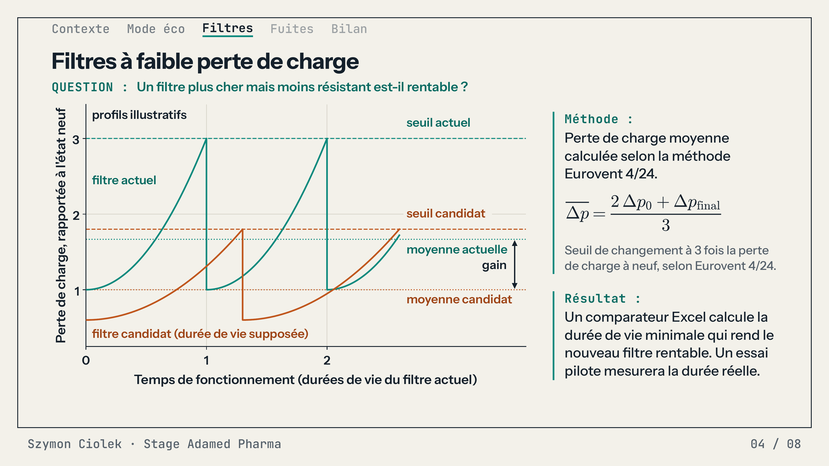
Notes:
Ma question : un filtre plus cher, mais à plus faible perte de charge, est-il rentable ? Un filtre s'encrasse sur plusieurs mois, sans mesure continue. Impossible donc d'observer un cycle complet pendant le stage. La méthode Eurovent donne la perte de charge moyenne à partir de la perte de charge à neuf et du seuil de changement, fixé à trois fois cette valeur. Le débit est maintenu constant par des ventilateurs à vitesse variable. La perte de charge évitée est donc de l'électricité économisée. Résultat : un comparateur Excel. Il donne la durée de vie minimale qui rend le nouveau filtre rentable. Un essai pilote mesurera la durée réelle.

Slide 5
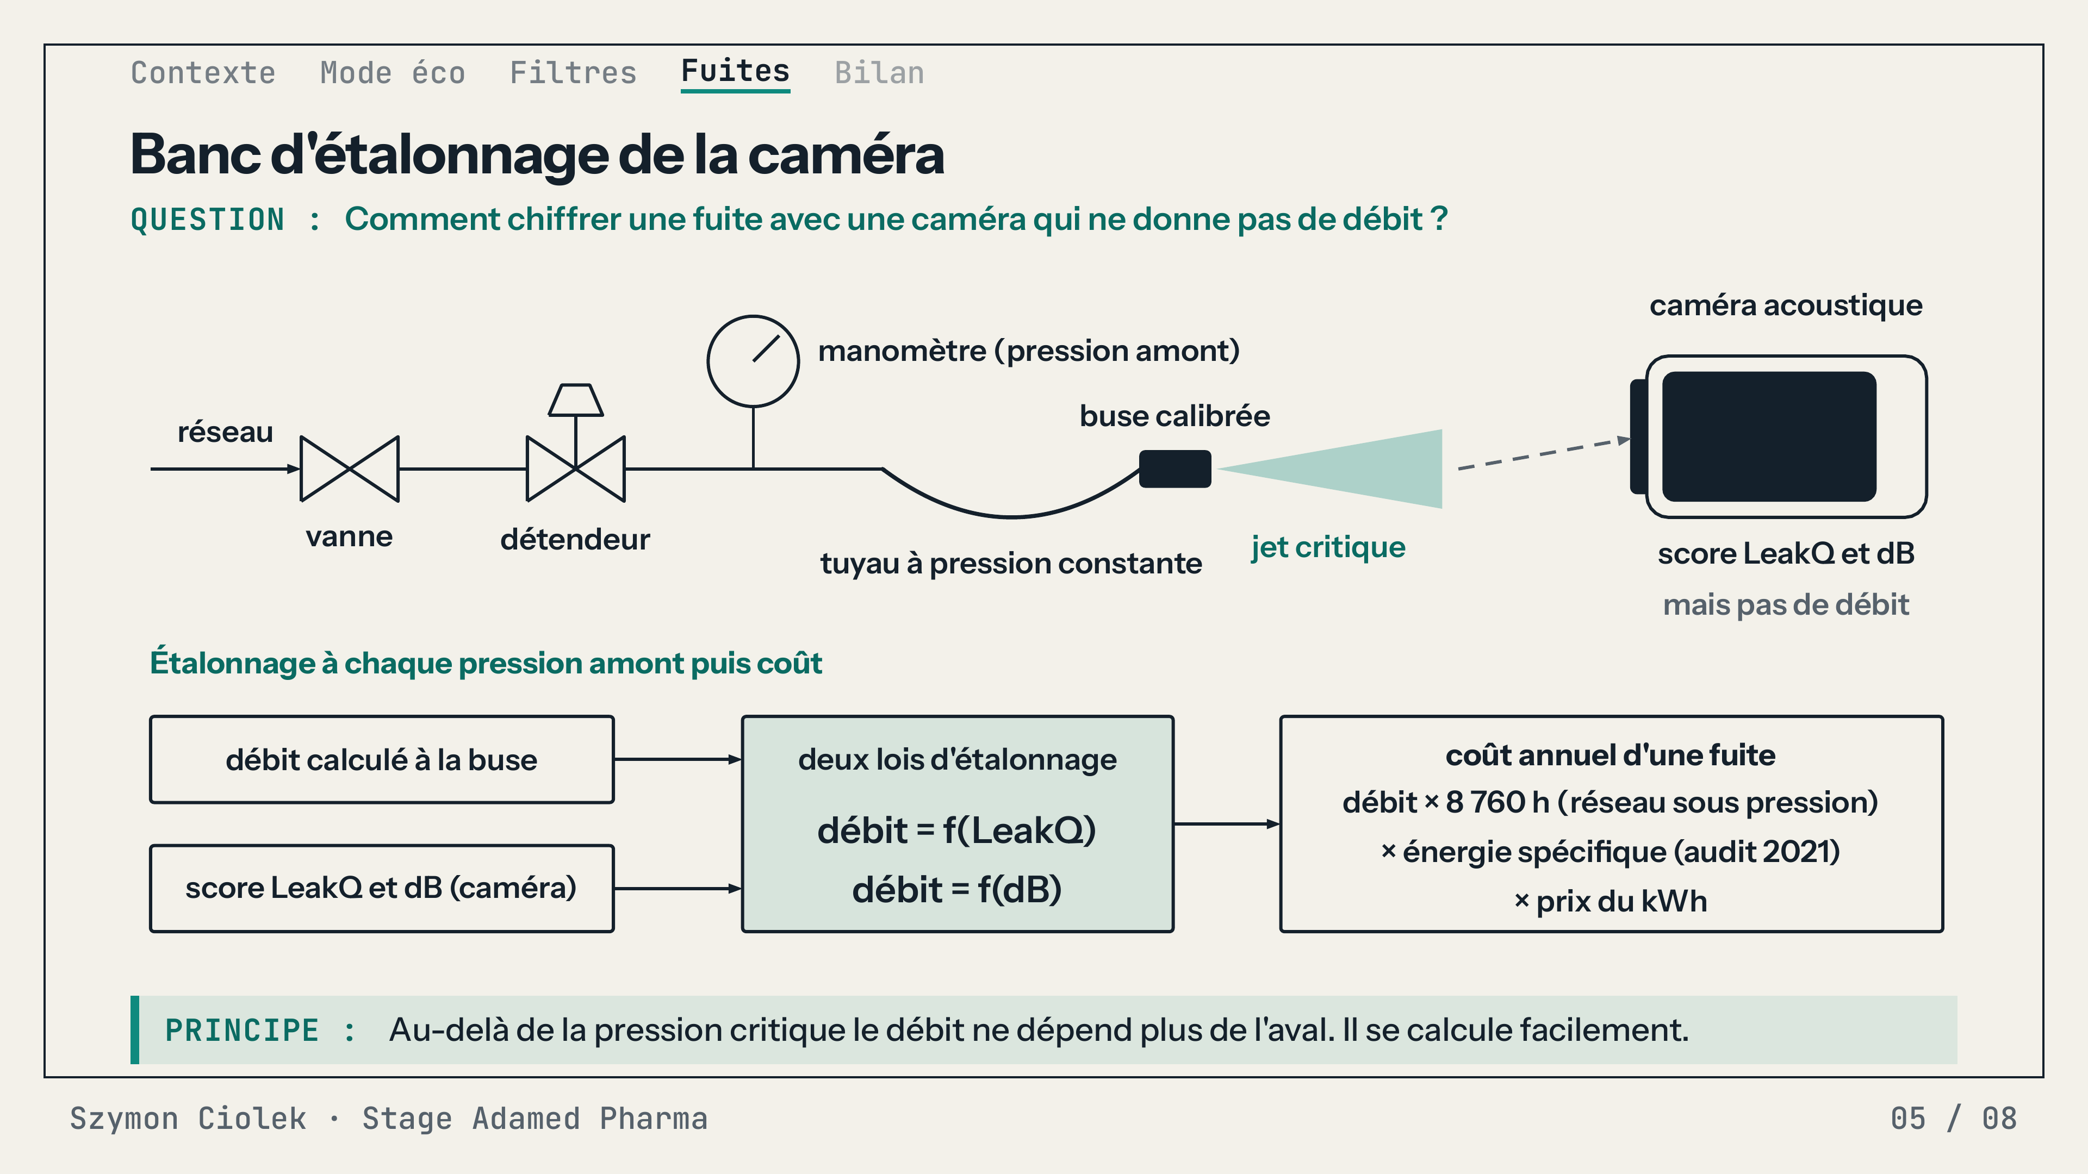
Notes:
Une fuite d'air comprimé coûte en continu, car les compresseurs doivent la compenser. La caméra acoustique localise les fuites et affiche un score et un niveau en dB, mais pas de débit. Le coût n'est donc pas chiffrable directement. Faute de débitmètre adapté, j'ai construit un banc : une buse filmée par la caméra. Au-delà d'une pression critique, le débit ne dépend plus de la pression aval. Il se calcule à partir de la pression et de la température amont. En filmant la buse à plusieurs pressions, j'obtiens deux lois : le débit en fonction du score, et en fonction des décibels. Le coût annuel vaut le débit sur 8 760 heures, fois l'énergie spécifique de l'audit 2021 et le prix du kWh.

Slide 6
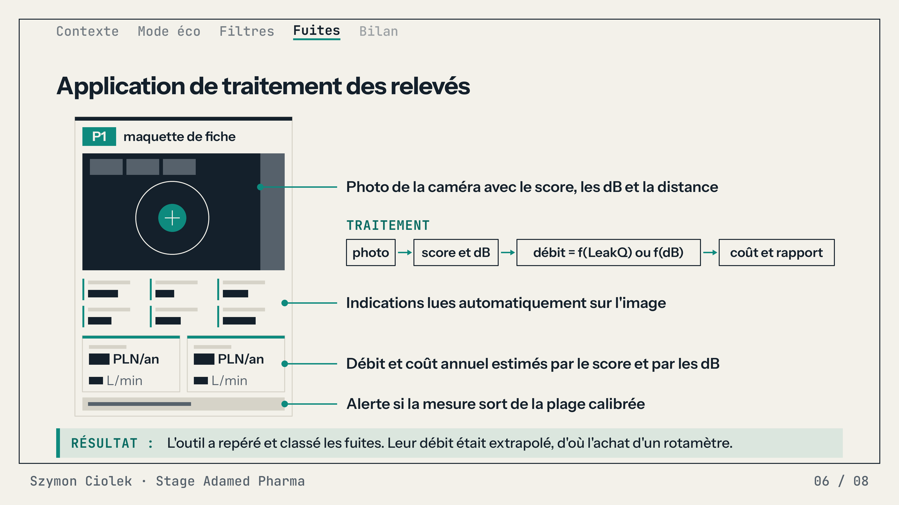
Notes:
J'ai développé une application web. Elle lit les photos de la caméra, en déduit le débit et le coût annuel de chaque fuite, et produit un rapport. Sur le terrain, les fuites étaient plus faibles que celles du banc, donc leur débit était extrapolé. D'où l'achat d'un rotamètre pour calibrer l'outil sur ces débits. Un collègue reprend la calibration après mon départ.

Slide 7
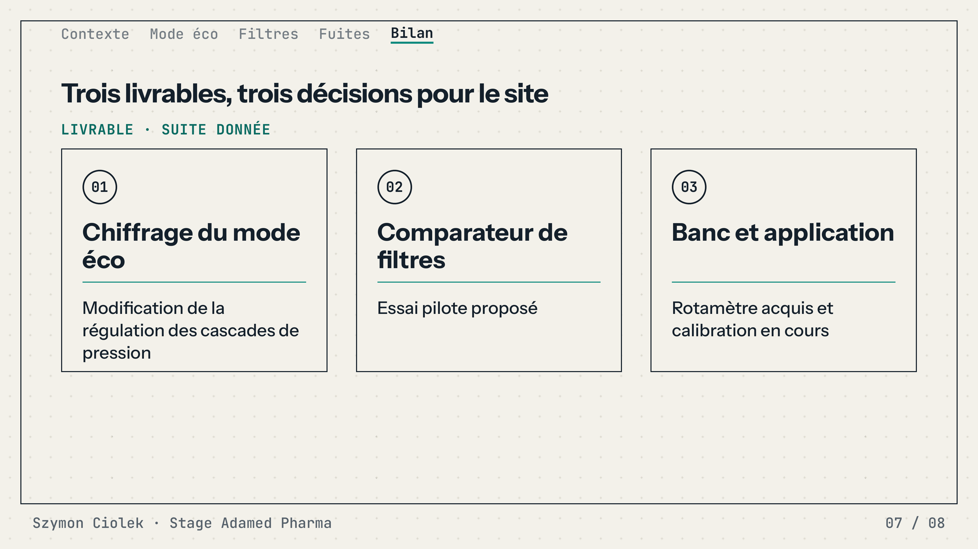
Notes:
Trois livrables et leur suite : la modification de la régulation des cascades de pression, un essai pilote pour les filtres, et le rotamètre acquis pour finir la calibration.

Slide 8
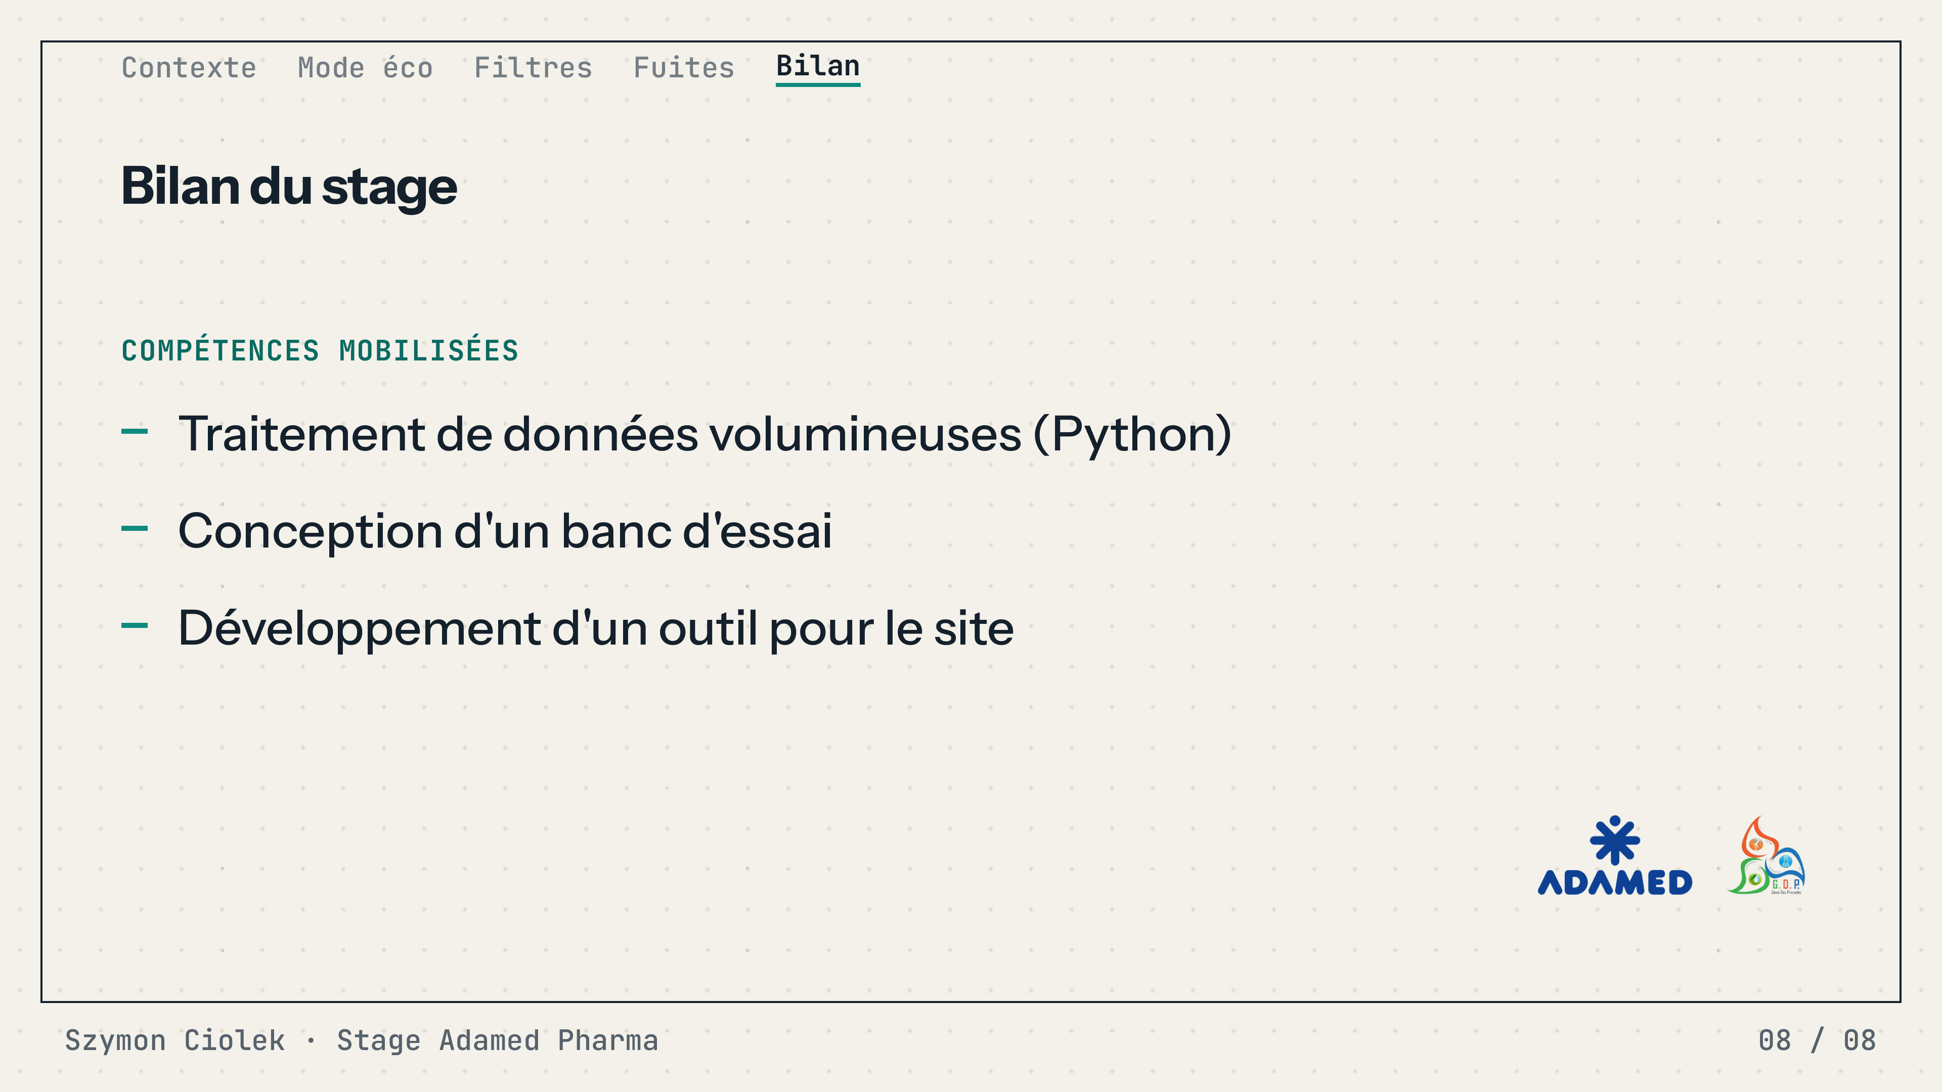
Notes:
Compétences mobilisées : traitement de données avec Python, conception d'un banc, développement d'un outil pour le site. Merci de votre attention.

Slide 9
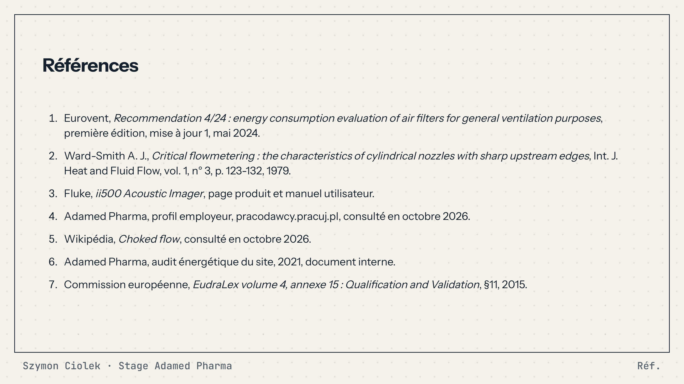

Slide 10
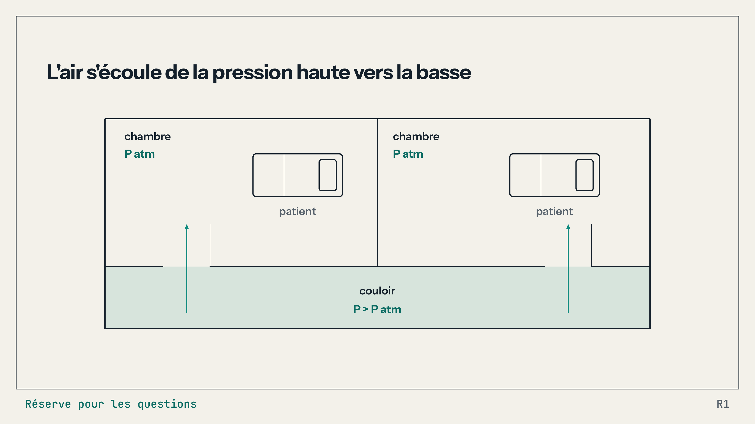

Slide 11
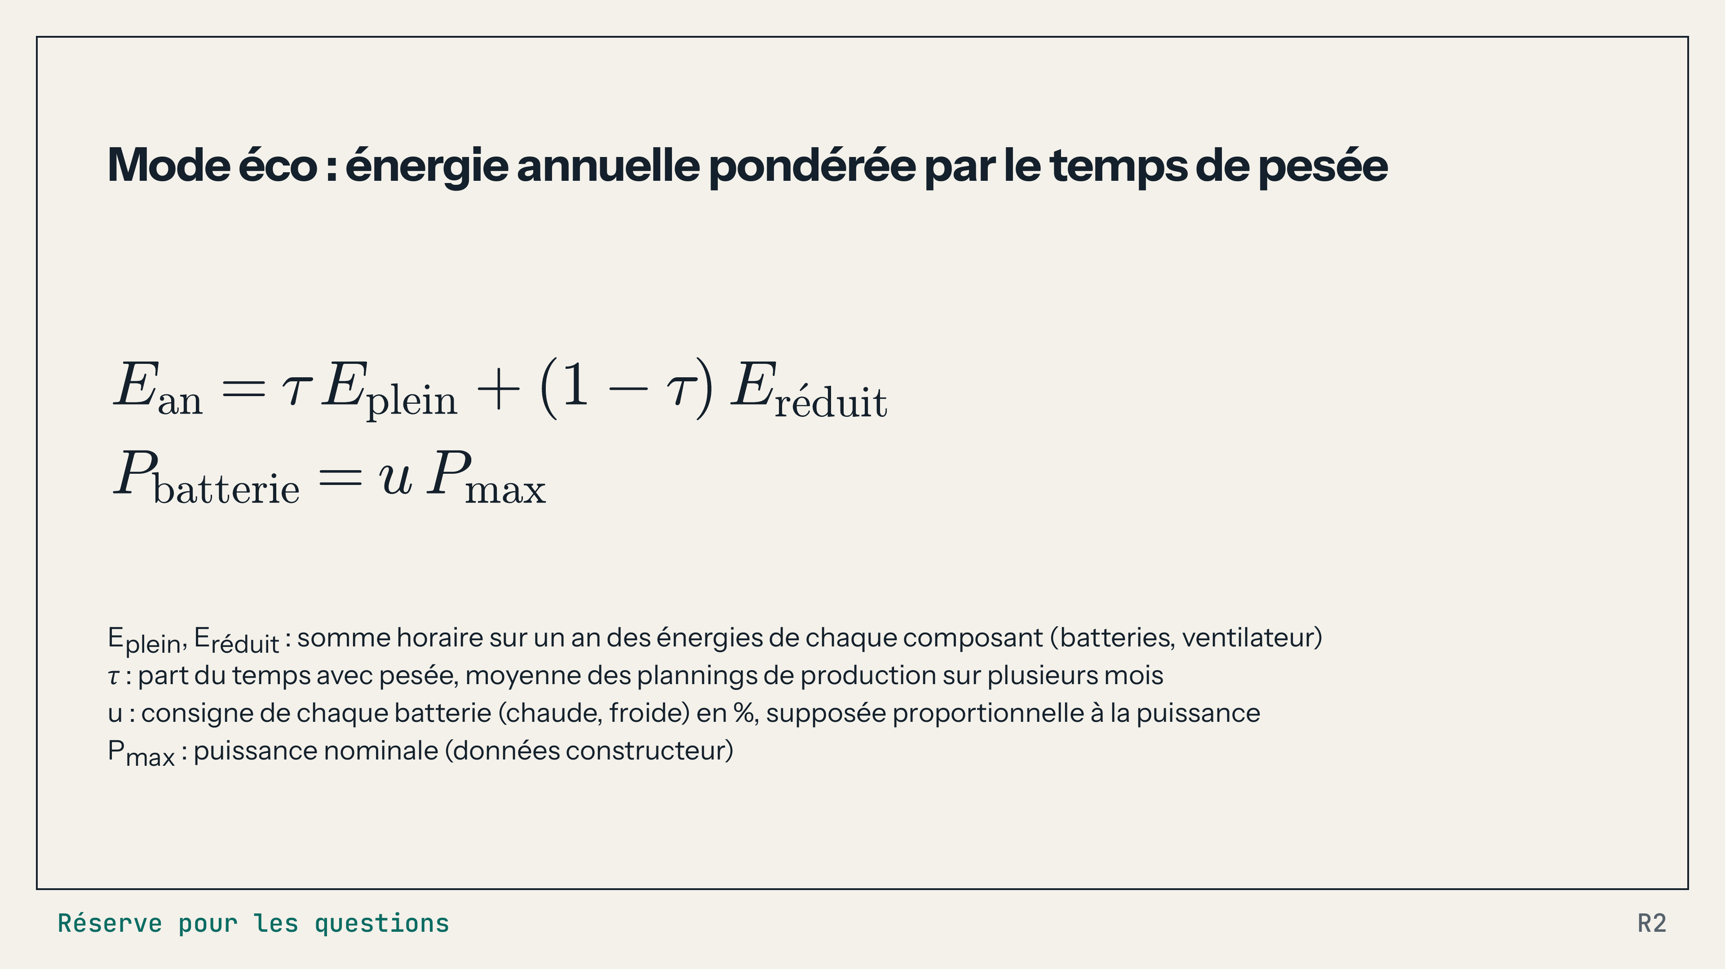

Slide 12
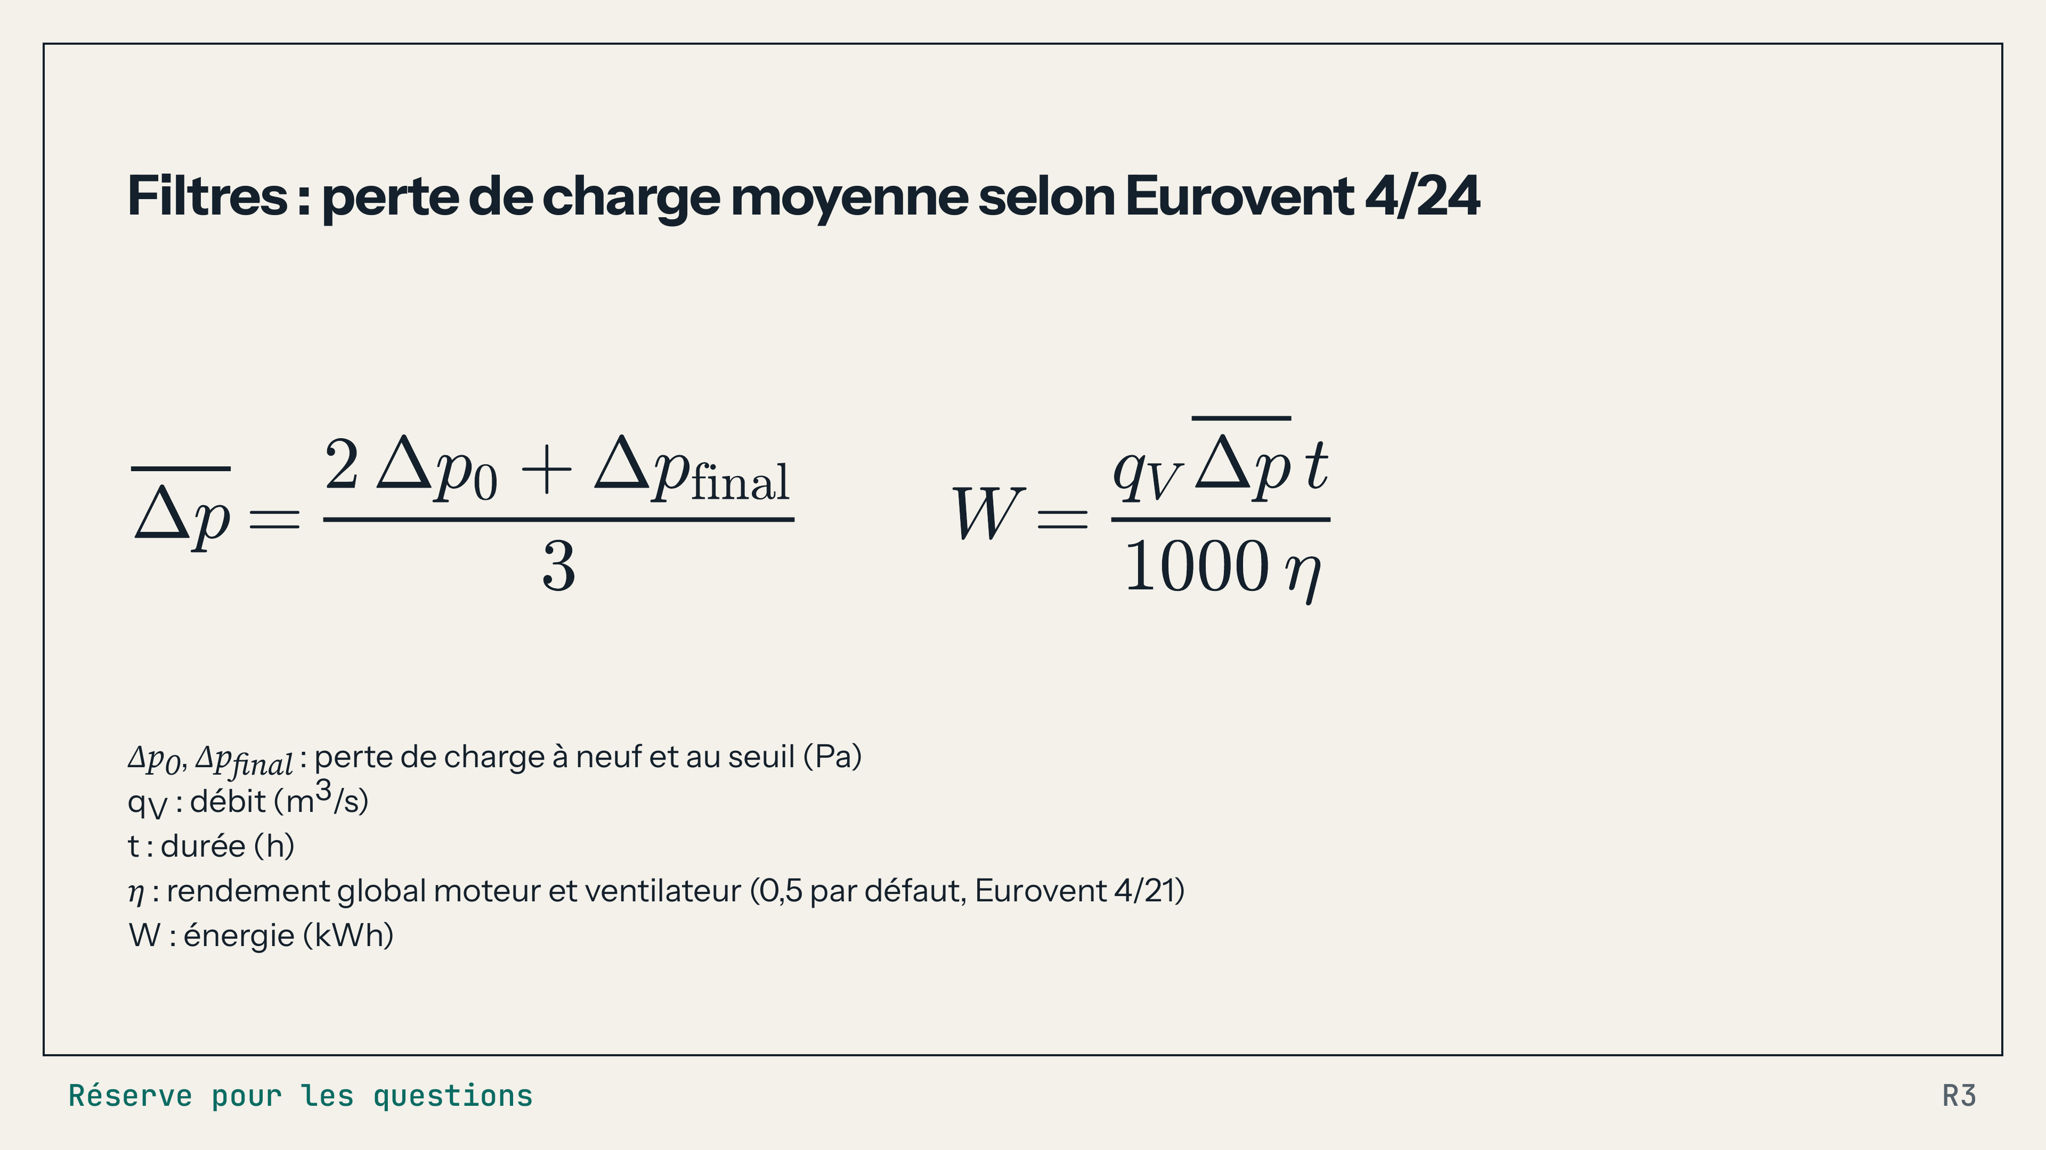

Slide 13
